Slide 1
Проблеми кваліфікації за статтею 364 Кримінального Кодексу
2024
Андрій Фортуненко, партнер, адвокат, Certified Fraud Examiner

Slide 2
Проблеми кваліфікації
“[…] 13.1. НАБУ та САП повинні спільно, із залученням зовнішніх експертів за потреби, проаналізувати судову практику ВАКС та розслідування НАБУ за статтями 191, 211 і 364 Кримінального кодексу України з метою з’ясування цих складів злочину та визначення того, як кваліфікувати відповідні повідомлення про можливі злочини.
13.2. Розробити настанови для детективів НАБУ щодо кваліфікації справ за статтями 191, 211, 364 КК […] ”
Звіт зовнішньої технічної оцінки Національного антикорупційного бюро України, 2023

Slide 3
Підходи до розмежування 364 та 191
Для статті 191 КК, зловживання службовим становищем, яке становить склад статті 364 КК, може виступати способом розкрадання чужого майна
Натомість, при корисливому зловживанні службовим становищем за статтею 364 КК службова особа не заволодіває чужим майном, а заподіює власникові майна майнову шкоду
Ухвала Касаційного кримінального суду від 18 липня 2023 року в справі № 991/3966/20

Slide 4
Підходи до розмежування 364 та 191
На думку суду, статті 364 та 191 КК співвідносяться як загальна та спеціальна норми і майже не відрізняються за предметом доказування:
“[…]статті 364 та 191 КК співвідносяться… як загальна та спеціальна норми, обидва правопорушення мають спільні об’єкти… Зазначене свідчить про несуттєву зміну предмету доказування.”
Постанова АП ВАКС від 22 вересня 2022 року в справі № 4910/10/19-к

Slide 5
Підходи до розмежування 364 та 191
Для статті 191 КК – винний зацікавлений у долі інших осіб, збагачення або покращення становища яких відбувається внаслідок його дій
Для статті 364 КК – ставлення винного до осіб, які збагачуються або покращують становище внаслідок його дій, не має суттєвого значення
Постанова Касаційного кримінального суду Верховного Суду від 22 січня 2020 року в справі № 581/441/18, Вирок Вищого антикорупційного суду від 6 серпня 2020 року в справі № 910/398/19

Slide 6
Підходи до розмежування 364 та 191
Трискладовий тест для кваліфікації за статтею 364 КК:
Використання службовою особою влади чи службового становища всупереч інтересам служби
Вчинення з корисливих мотивів або з мотивів надання будь-якої неправомірної вигоди іншій фізичній особі
Заподіяння істотної шкоди громадянам або юридичним особам
Постанова Касаційного кримінального суду Верховного Суду від 28 жовтня 2020 року в справі № 694/1050/16-к

Slide 7
Підходи до розмежування 364 та 191
Об’єктивна сторона
може виражатися як в дії, так і бездіяльності, і має складатися з таких обов’язкових ознак:
Використання влади чи службових повноважень
Поведінка всупереч інтересам служби
Спричинення істотної шкоди або тяжких наслідків
Постанова Касаційного кримінального суду Верховного Суду від 9 лютого 2022 року в справі № 707/661/17

Slide 8
А що з суб’єктивною стороною?
Мотив - усвідомлена спонука особи, яка викликала у неї намір вчинити злочин
Мета - уявлення особи про злочинний результат, якого вона бажає досягти злочинними діями

Slide 9
А що з суб’єктивною стороною?
Мотив і мета у статті 364 КК:
Мотив - корисливий
Мета - одержання будь-якої неправомірної вигоди для себе чи іншої фізичної або юридичної особи
Вирок Вищого антикорупційного суду від 7 червня 2021 року в справі № 755/12530/18,
Вирок Вищого антикорупційного суду від 18 січня 2024 року в справі № 991/9294/20

Slide 10
Альтруїзм?
А що з суб’єктивною стороною?
Неосудність?
Службова недбалість?

Slide 11
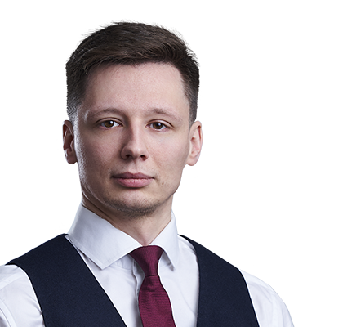
www.avellum.com
Дякую!
Андрій Фортуненко
Партнер, адвокат, Certified Fraud Examiner
afortunenko@avellum.com
01010, Київ, Україна
вул. Князів Острозьких 32/2,
БЦ Сенатор, 12 поверх

